Slide 1
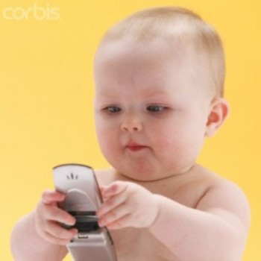
الإجمال
أَنا والهاتف
الافتتاحية
الاستدراج
الوظيفة البيتية
العرض

Slide 2
الافتتاحيّة: تقوم المعلمة بعرض صورتين لأشخاص يتحدثون بالهاتف، ثم تقوم بطرح أسئلة حولها والتي تعمل على تحريك أذهان التلاميذ بهدف التوصل إلى موضوع الدرس.
الاستدراج: تقوم المعلمة بعصف ذهني للتلاميذ حول ”الهاتف“ من خلال شمس الخواطر.
العرض والتطبيق: عبارة عن عارضة فيها يتم التعرف على مفهوم الهاتف أولًا، ومن ثم عرض تجربة أمام الطلاب من خلال مشاركتهم فيها، لتقريب الصورة في ذهنهم. وبعد ذلك تقوم المعلمة بعرض مقطع مصور عن اختراع الهاتف لمناقشته في الصف والذي يليه شرح عن أنواع، أقسام، فوائد، سلبيات، وتطور الهاتف، ومن ثم سيتم عرض النص ” أنا والهاتف، قراءة بعض المعلومات عنه من موقع الويكيبيديا، شرح كلماته، والأسئلة التي تدور حوله لقياس مدى فهم الطلاب للمادة، وأخيرًا سيتم عرض أنشودة ومن ثم مناقشتها.
الإجمال: عرض شريحة تلخّص أهم الأفكار المركزيّة والمغزى من الدرس
الوظيفة البيتيّة: حل أسئلة النص ص 87، حيث أن الأسئلة الأربعة تتعلق بفحوى النص وتبحث في المواد التي تعلموها في الحصة.

